Slide 1

圣地政治环境
两约之间
希腊
叙利亚
600
500
400
300
200
100
0
巴比伦
波斯/玛代
埃及
马加比
罗马
希腊化
所
罗
巴
伯
率
五
万
人
归
回
圣
殿
重
建
完
工
以
斯
拉
返
国
尼
希
米
重
建
耶
路
撒
冷
城
墙
玛
拉
基
书

Slide 2

希腊文明
希腊城市
  广场

Slide 3

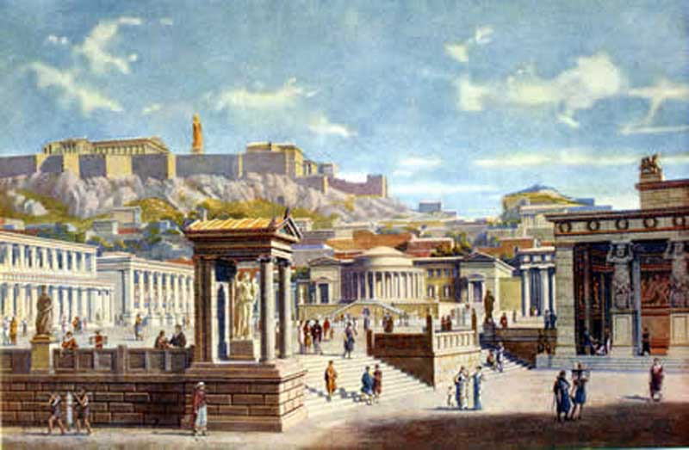
广场 agora (雅典)

Slide 4
希腊文明
希腊城市
  广场
  露天剧院

Slide 5
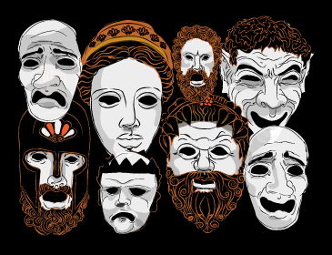
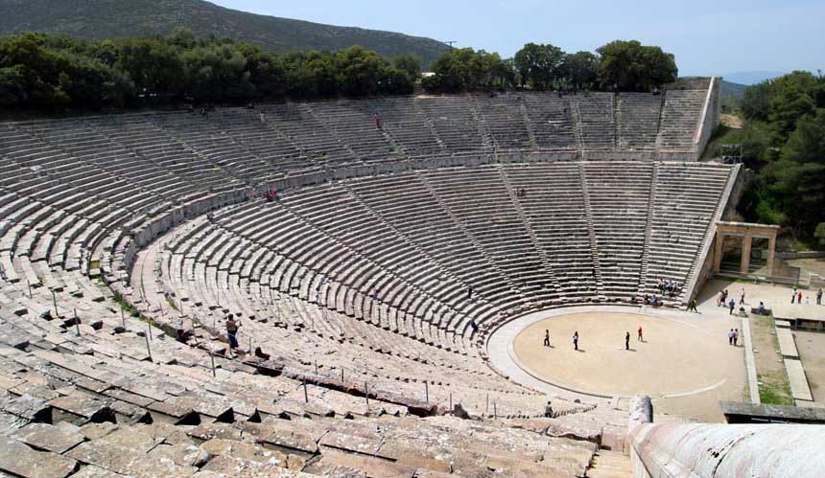
露天剧院 (希腊Epidaurus)

Slide 6
希腊文明
希腊城市
  广场
  露天剧院
  竞技场

Slide 7
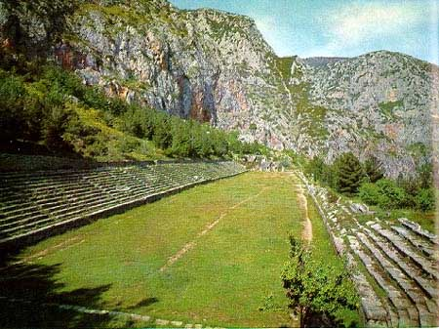
竞技场 (希腊Delphi)

Slide 8
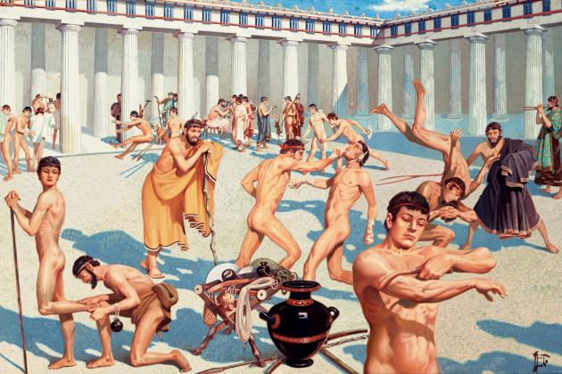

Slide 9
希腊文明
希腊城市
  广场
  露天剧院
  竞技场
  神庙

Slide 10
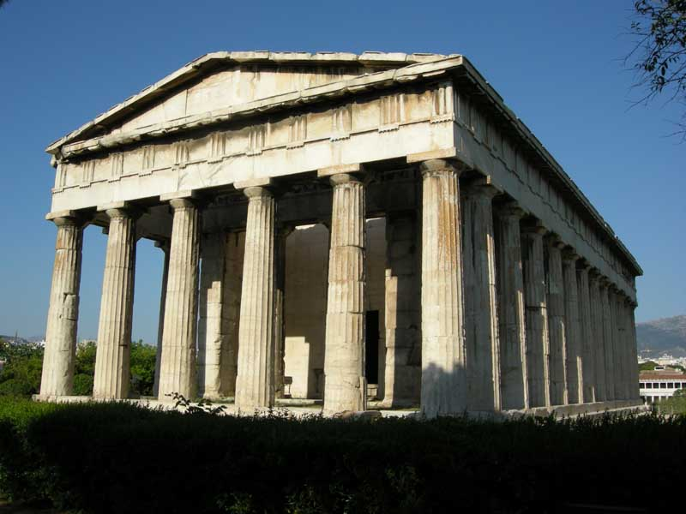
神庙 (雅典)

Slide 11
希腊文明
希腊城市
  广场
  露天剧院
  竞技场
  神庙

Slide 12

希腊文明
希腊城市
  广场
  露天剧院
  竞技场
  神庙
希腊语(取希腊名字)
希腊竞技、戏剧
希腊哲学、宗教
希腊城市
希腊建筑
希腊生活
说希腊话
本地居民
说当地方言

Slide 13
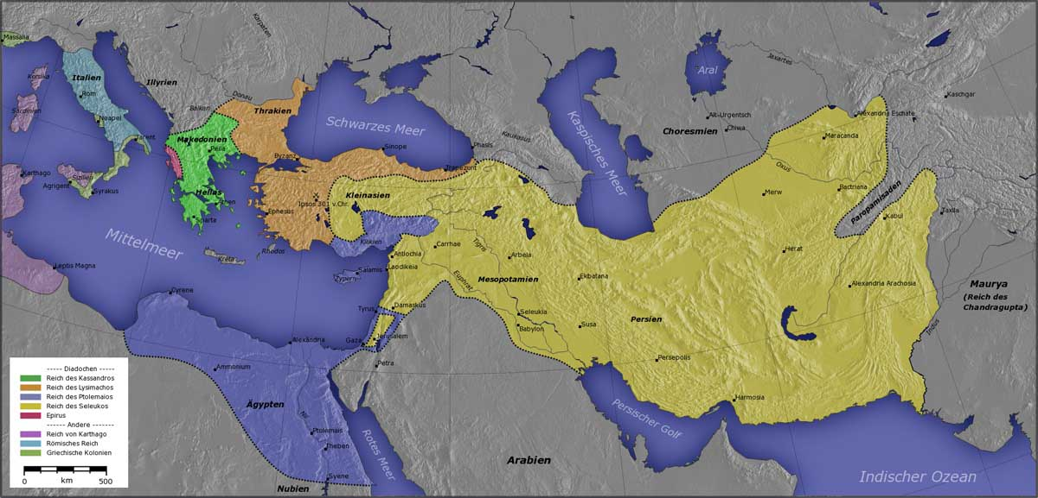
安提阿
亚历山太

Slide 14
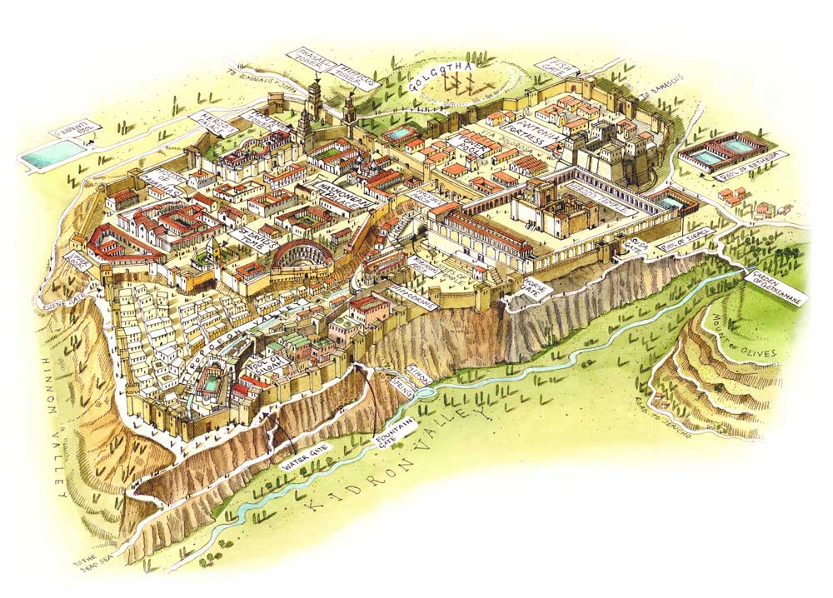
圣殿
竞技场
剧院
耶稣时代的耶路撒冷

Slide 15
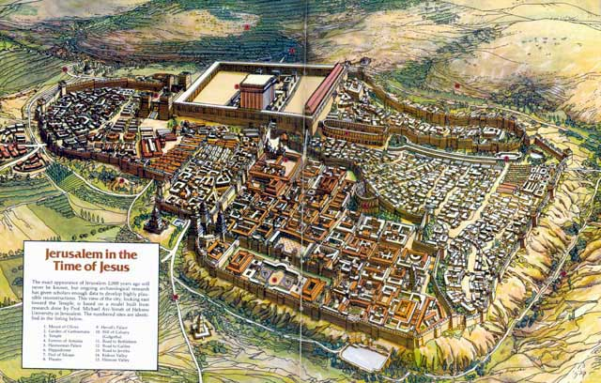
耶稣时代的耶路撒冷
圣殿
竞技场
剧院

Slide 16


犹太信仰的绊脚石
被掳前
归回后
拜偶像
希腊化

Slide 17


保守派
亲希腊派
热心于维护律法
坚持与外族分离
祭司、贵族
多属此派
法利赛人
(分离主义者)
撒都该人
(撒督的后裔)

Slide 18
法利赛人 (Pharisees)
撒都该人 (Sadducees)
多为平民（基于热心）
祭司或贵族（基于血统）
坚持与外族、异教分离
倾向希腊文化
热心保持律法完整
只接受摩西五经
严守口传律法
对真理持怀疑态度
积极吸收外人入教
拒绝外人打入其小圈圈
人数约6000人(耶稣时代)
人数远少于法利赛人
受老百姓敬重
老百姓不受其影响
在律法上增添东西
从律法上删掉东西
形式主义者(如天主教）
理性主义者(如新神学派）
注重繁文缛节
不信超自然事物

Slide 19


团体
职业
法利赛人
文士、律法师
遵守、捍卫律法
研究、讲解律法
撒都该人
祭司
非富即贵
掌管圣殿事务
基督徒
神学院教授
共产党员
马列理论专家
国民党员
三民主义教官

Slide 20
职业
文士、律法师
研究、讲解律法
公会成员
祭司
掌管圣殿事务

Slide 21
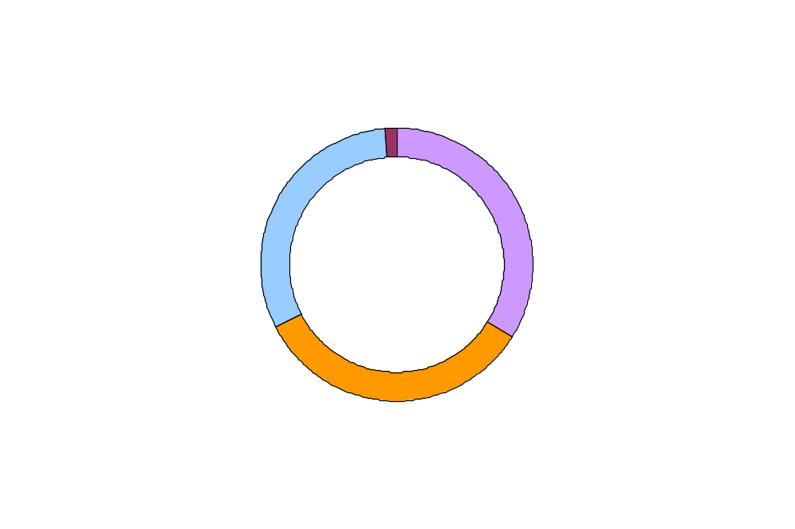
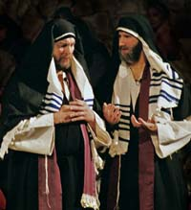
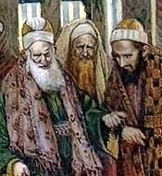
耶稣时代犹太人的最高权力机构
大祭司
(High Priest, 1人)
文士
(Scribes, 22人)
祭司长
(Chief Priests, 24人)
耶路撒冷的
公会
(Sanhedrin)
法利赛人
撒都该人
长老
(Elders, 24人)
平民代表

Slide 22
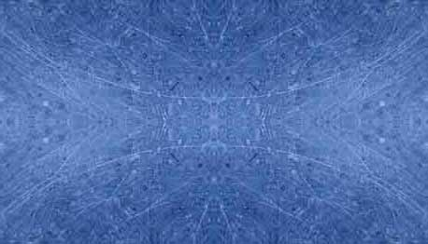
马太福音
马可福音
路加福音
约翰福音
作者
税吏马太
马可
医生路加
使徒约翰
时间
(66/68)
(60)
(62)
(80-95)
符类福音/对观福音(Synoptic Gospels)

Slide 23
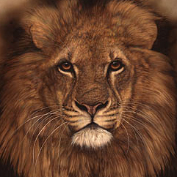
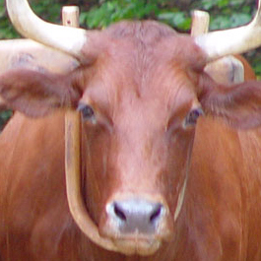
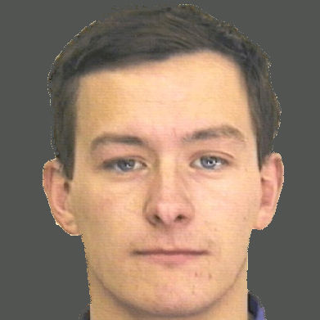
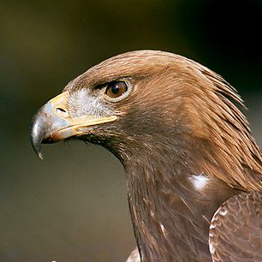

马太福音
马可福音
路加福音
约翰福音
基督是
君王
仆人
完美的人
神子
我观看，见狂风从北方刮来，随着有一朵包括闪烁火的大云，周围有光辉；从其中的火内发出好像光耀的精金；又从其中显出四个活物的形像来。
他们的形状是这样：有人的形像，各有四个脸面，四个翅膀。他们的腿是直的，脚掌好像牛犊之蹄，都灿烂如光明的铜。…
至于脸的形像：前面各有人的脸，右面各有狮子的脸，左面各有牛的脸，后面各有鹰的脸。(结1:4-7,10)
…宝座中和宝座周围有四个活物，前后遍体都满了眼睛。第一个活物像狮子，第二个像牛犊，第三个脸面像人，第四个像飞鹰。(启4:6-7)

Slide 24
马太福音
马可福音
路加福音
约翰福音
基督是
君王
仆人
完美的人
神子
强调
天国的法则和性质
基督做的事，多过 讲的道
基督的人性生活 (如祷告与同情心)
基督和天父的关系
特点
常引用旧约，对于主的言论记载详细，最有系统。
言简意赅，最常出现eutheos (立刻、就、于是) 一字。
文笔生动优美，对主的祷告和小人物着墨甚多。
补充其他福音书未记的事迹，多发生在耶路撒冷和犹大。

Slide 25
马太福音
马可福音
路加福音
约翰福音
基督是
君王
仆人
完美的人
神子
家谱
约瑟
无
马利亚
无

Slide 26
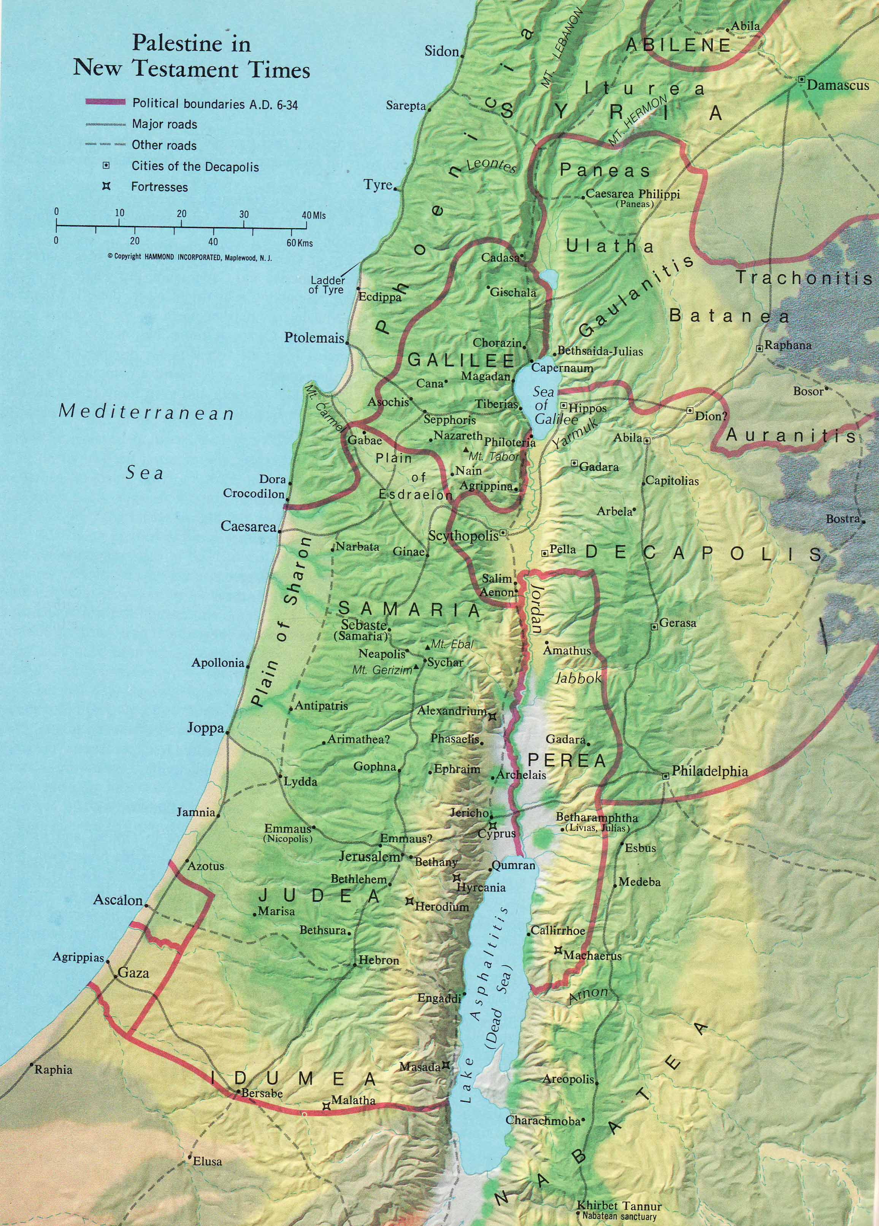
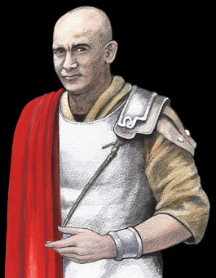
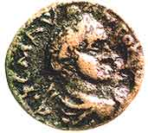
耶稣传道时，犹太和撒玛利亚
归罗马巡抚彼拉多管辖。
加
利
利
Pontius Pilate
撒玛利亚
约但河
加利利和比利亚则被封给
大希律王的儿子小希律。
比
利
亚
犹太
Herod Antipas

Slide 27
当时犹太人多半聚居在
犹太(Judea)和加利利(Galilee)。
撒玛利亚(Samaria)
则是血统、信仰不纯的地区，
被犹太人鄙视，双方互不来往。
犹太人称外族人为「外邦人」
(包括罗马的统治者在内)。
他们视外邦人为狗，为不洁净者，
虔诚的犹太人不入他们的屋子
不与他们同席吃饭，免遭污染。
加
利
利
撒玛利亚
约但河
比
利
亚
犹太

Slide 28
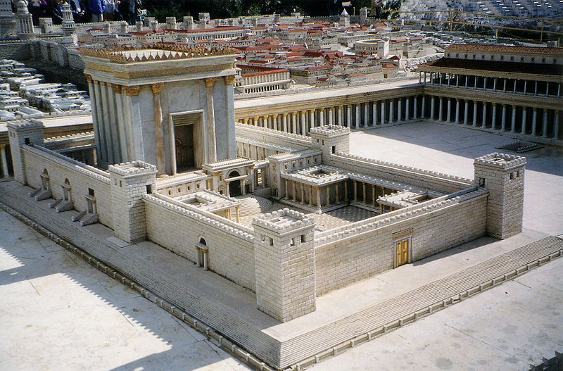
耶路撒冷是犹太人的宗教中心，
其中有富丽堂皇的圣殿。
加
利
利
撒玛利亚
约但河
比
利
亚
犹太人每年在三个节期时：
逾越节(Passover)
五旬节(Pentecost)
住棚节(Feast of Tabernacles)
都要上耶路撒冷敬拜神，
使得这个城市热闹非凡。
耶路撒冷
犹太

